Slide 1
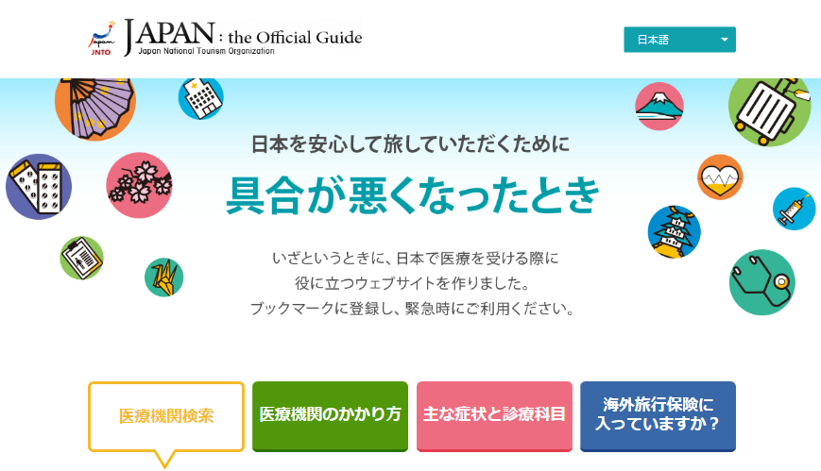
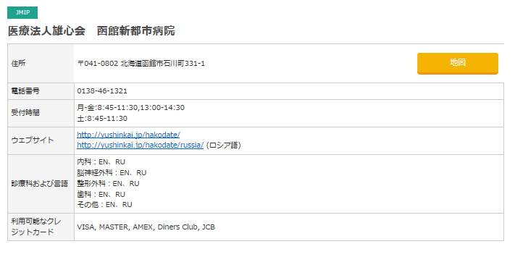
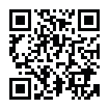
訪日外国人旅行者受入れ医療機関リストのご案内
１．訪日外国人旅行者医療の現状
政府は、2020年オリンピック・パラリンピックに向け、訪日外国人旅行者4,000万人を目標に掲げ、2017年には、訪日外国人旅行者数2,869万人を達成いたしました。
一方、医療機関等を受診する外国人観光客も増加傾向にあり、訪日外国人旅行者の約6％が日本滞在中に予期せぬケガ・病気になっています(※)が、宿泊施設や観光案内所を含めた観光施設では、訪日外国人旅行者を受け入れている医療機関の情報提供が未だ不十分です。
(※)2017年度観光庁調べ
２．観光庁の取組：訪日外国人旅行者受入れ医療機関リストの整備・普及促進
訪日外国人が安全かつ安心して日本観光を楽しみ、また必要な医療サービスを利用することができるよう、政府としても「訪日外国人に対する適切な医療等の確保に向けた総合対策」を取りまとめ、省庁横断的に取り組んでいくこととされております。
観光庁では、取組の一つとして、「訪日外国人旅行者受入れ医療機関リスト」の整備・普及促進に力を入れております。
「訪日外国人旅行者受入れ医療機関リスト」とは、訪日外国人旅行者が不慮の事故や病気になった際に、受入れ体制のある医療機関を選定しており、2018年3月末時点で約1,260件の医療機関に登録いただいております。当リストは、日本政府観光局ホームページ上で公開しており、都道府県や言語・診療科目による検索等が可能になっております。
TOP画面イメージ
日本語・英語・中国語(繁体字)・中国語(簡体字)・韓国語の５言語に対応
登録されている約1,260件の医療機関はここから検索することが可能
【検索項目：地域、言語、医療科目、利用可能なクレジットカード、JMIP】
日本の医療機関のかかり方や、症状・病状説明のための指さしシート、インバウンド保険等、訪日外国人患者に向けた情報を発信
検索結果表示例
その他コンテンツ
▶都道府県毎の医療機関リスト一覧をPDFで出力
▶ 医療機関用サポートページ
ー医療機関向け外国人受入マニュアル等と好取組事例集
▶観光関係者用サポートページ
ー「具合が悪くなったときに役立つガイドブック」や「保険加入」
チラシの無料ダウンロード
ー当ホームページへのバナー公開
▶インバウンド保険加入ページへのリンク掲載
URL http://www.jnto.go.jp/emergency/jpn/mi_guide.html
観光庁では、平成30年度に新たに「訪日外国人旅行者受入れ
医療機関リスト」に登録していただける医療機関を募集しております。
選定要件・登録方法の詳細については、裏面をご確認ください

Slide 2
３．「訪日外国人旅行者受入れ医療機関リスト」選定要件・登録方法
「訪日外国人旅行者受入れ医療機関リスト」は観光庁と厚生労働省が示した要件に基づき各都道府県が該当すると思われる医療機関を選定し、周知・お声がけをさせていただいております。
登録を希望される方は、別添の報告書様式に必要事項を記入の上、管轄の都道府県観光部まで返送をお願いいたします。
＜医療機関選定要件＞
ア．「緊急時対応等が可能である」訪日外国人旅行者受入れ医療機関
以下の（ア）～（ウ）の全ての要件を満たす医療機関を都道府県で最低1カ所以上選定してください。
（ア）24時間365日救急患者を受け入れていること
（イ）救急科、内科、外科、小児科を含む複数診療科を有すること（総合病院を想定）
（ウ）少なくとも英語による診療が可能であること（通常診療時間内に、医師が直接英語で診察、または、日英通訳
者を介した診療が可能であること）
イ．「外国語による診療が可能である」訪日外国人旅行者受入れ医療機関
外国人旅行者の訪問状況や医療機関へのアクセスを考慮し、「外国語による診療が可能である」医療機関（医療通訳の有無を問わない）を選定してください。
■■■報告書返送先■■■
〒000-0000 ○○県○○市○○○0-0-0
○○県 観光部
担当： 宛て
よくあるお問い合わせ
Q.「外国語による診療」について明確な基準はありますか？
A.明確な基準は設けておりませんが、少なくとも英語での対応ができ、翻訳アプリ等の補助ツール
を活用しながら一定のコミュニケーションがとれれば問題ありません。
Q.日本政府観光局ホームページに掲載できる情報はどのようなものになりますか？
A.病院名、住所、電話番号、ウェブサイトURL、診療科及び言語、利用可能なクレジットカード
情報を掲載しております。またJMIP（外国人患者受入れ医療機関認証制度）認証病院
が検索できるようになっています。
Q.このリストはどのようなところで活用されているのでしょうか？
A.訪日外国人旅行者はもちろん、国内の宿泊施設や観光案内所等の施設の方にも活用して
いただいております。特に医療機関提携先がない施設の方は積極的に活用いただいており、
訪日外国人旅行者が不慮のケガ・病気になった時に役立つとのご意見も頂いております。
Q.外国人旅行者による未払いが不安です
A.観光庁の調査では、訪日外国人旅行者の約3割が旅行保険に未加入であるという結果が
報告されております。保険未加入者数減少に向け、大手損保会社2社が、訪日外国人旅
行者が日本に来てから加入できる保険(*)を開発致しました。観光庁においても本保険の周
知に協力し、診療費未払い防止を図っております。
*当保険には、24時間365日多言語対応可能なコールセンター、医療通訳サービス、医療機関手配サービス、治療費のキャッシュレスサービス のサービスが付帯して
います。
■■■本件に関するお問い合わせ■■■
・○○県観光部
ＴＥＬ： ＦＡＸ：
担当：
・観光庁 外客受入担当参事官室
TEL : 03-5253-8972 FAX : 03-5253-8123
担当：山﨑 yamazaki-y2wm@milt.go.jp
遠藤 endoh-c2bq@milt.go.jp

